Slide 1
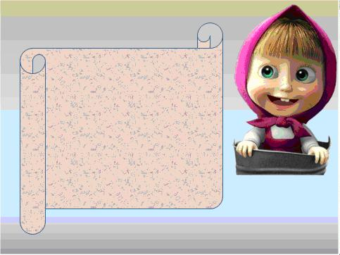
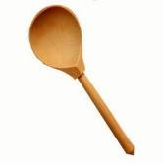
МБДОУ ДСКВ №21 «ЕЛОЧКА»
Проект по художественно-эстетическому развитию в средней группе «Чудо ложечка»
Составила: воспитатель средней группы: Шульга Н. В.

Slide 2
Тип проекта
Художественно –эстетический
Групповой
Краткосрочный (две недели)
Интеграция образовательных областей: «Социально - коммуникативная», «Речевое развитие», «Художественно – эстетическое развитие».
Участники проекта: дети средней группы, воспитатели ,родители.

Slide 3
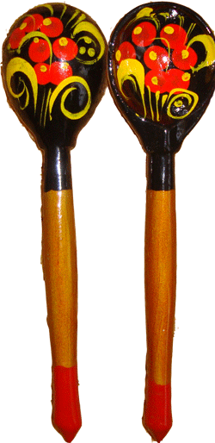
Актуальность проекта
Художественно-эстетическое развитие - важнейшая сторона воспитания ребенка. Оно способствует обогащению чувственного опыта, эмоциональной сферы личности, влияет на познание нравственной стороны действительности, повышает и познавательную активность.

Slide 4
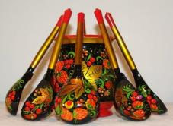
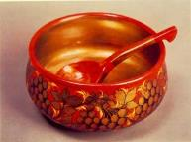
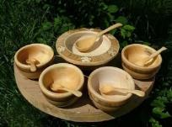
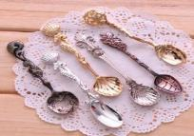
Цель проекта:
Развитие творческих способностей, эстетического восприятия
Содействовать развитию устойчивого познавательного интереса детей к процессу открытия новых, необычных знаний о знакомом предмете – ложке.

Slide 5
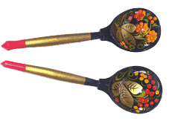
Задачи
Обогатить и уточнить представления о видовом многообразии однородных предметов
Дать представление детям о том, как и почему появилась посуда (ложка), и из какого материала была изготовлена.
Совершенствовать умение сравнивать и выделять нарядную ложку (цвет, узор),украшать силуэты ложки, используя технику «пластилинография».
Развивать навыки опытно-экспериментальной работы с предметами.
Развивать творческие способности, эстетическое восприятие.

Slide 6
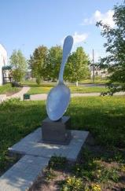
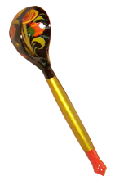
Подготовительный этап
Подбор материала:
-ложки различных видов,
-игры, стихотворения, загадки,
-картинки с изображением различных ложек,
-фотографии с изображением ложек,
памятников ложкам,
- разработка НОД.

Slide 7
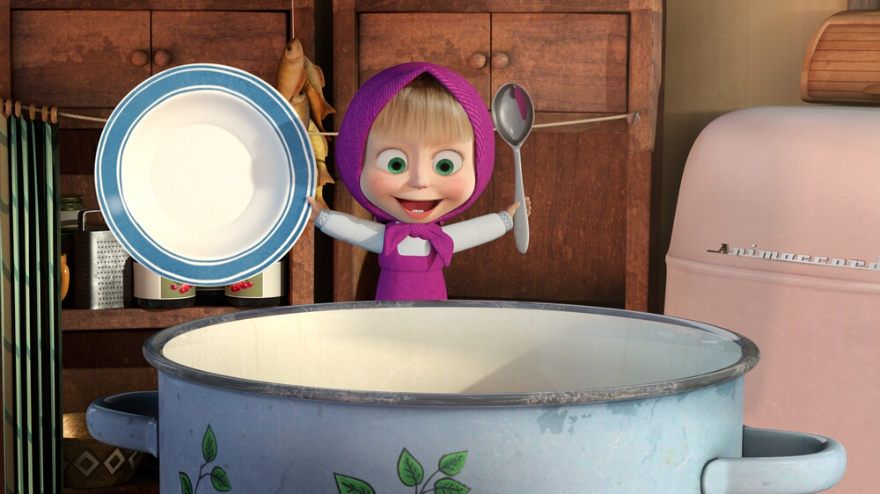
Основной этап
Кто такая? Каши зачерпнёт и в рот ?

Slide 8
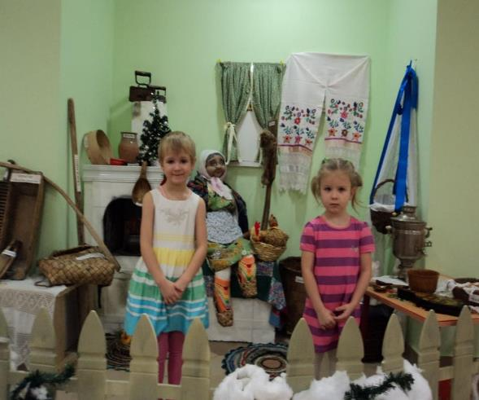
Мини - музей «Кубанская хата»
Деревянные ложки

Slide 9
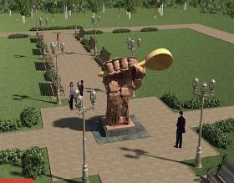
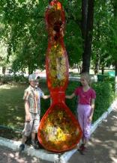
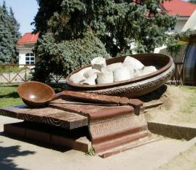
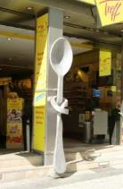
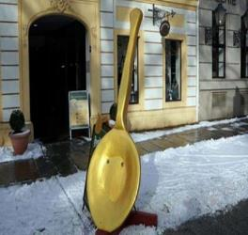
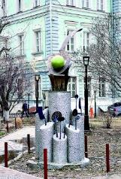
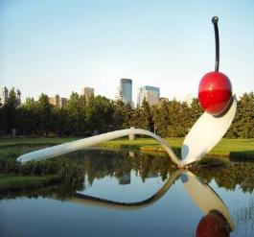
Памятники ложкам

Slide 10
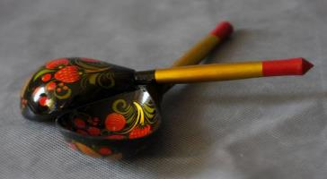
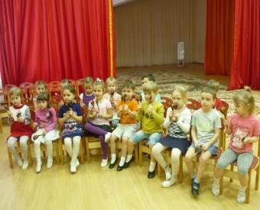
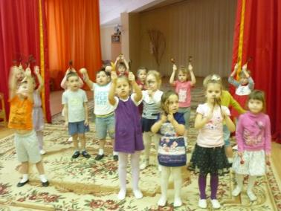
Весёлые «Ложкари»
Ложки разными бывают,
И на них порой играют.
Отбивают ритм такой.
Сразу в пляс пойдет любой

Slide 11
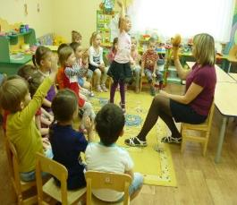
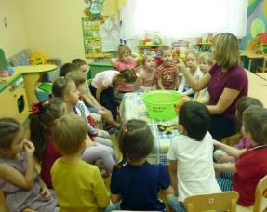
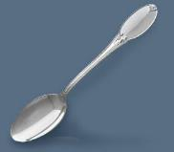
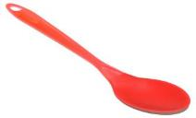
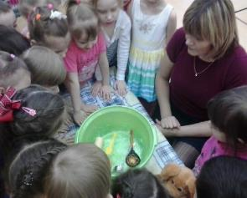
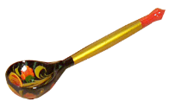
Исследовательская деятельность
Чтоб есть суп – она большая. И для каши есть такая. Меньше чайная немножко. Что это? Конечно … (ложка)

Slide 12
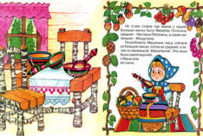
Чтение сказок
Отгадывание загадок
Не лопата, не совок, Что захватит, то в роток; Кашу, суп или окрошку… Вы узнали? Это (ложка)

Slide 13
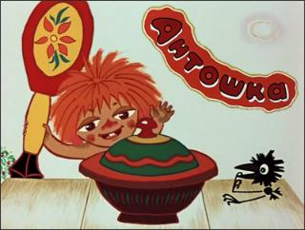
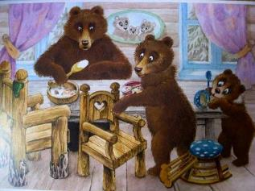
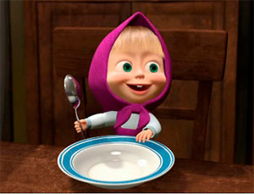
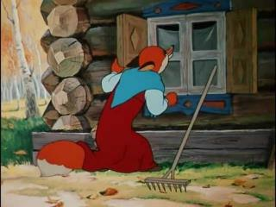
Любимые мультфильмы

Slide 14
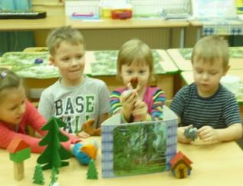
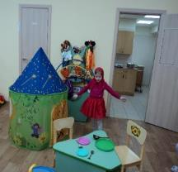
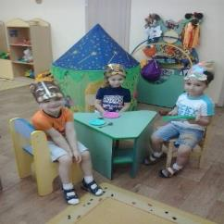
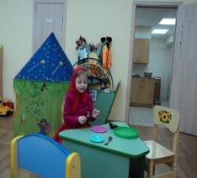
Театрализованная деятельность
Эта простая ложка — Котова, эта простая ложка — Петина, а эта не простая — точеная, ручка золоченая, — Жихаркина. Никому ее не отдам.
Возле каждой тарелочки лежала ложка: большая, средняя и маленькая.

Slide 15
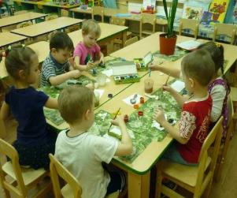
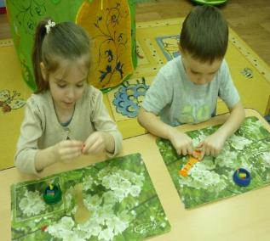
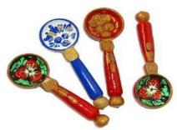
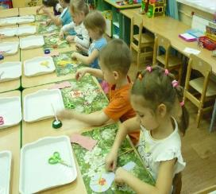
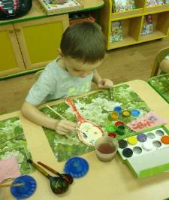
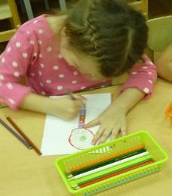
ЛЕПКА
ПЛАСТИЛИНОГРАФИЯ
АППЛИКАЦИЯ
РИСОВАНИЕ

Slide 16
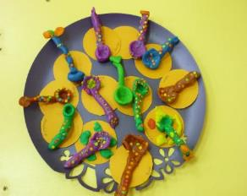
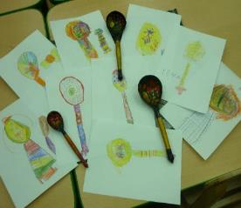
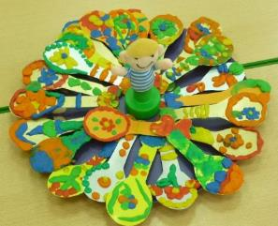
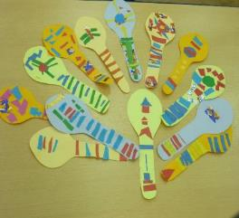
ВЫСТАВКА ДЕТСКИИХ РАБОТ «ВОТ ТАК ЛОЖЕЧКА!»
По моей тарелке
Лодочка плывёт.
Лодочку с едою
Отправляю в рот.
(Ложка).

Slide 17
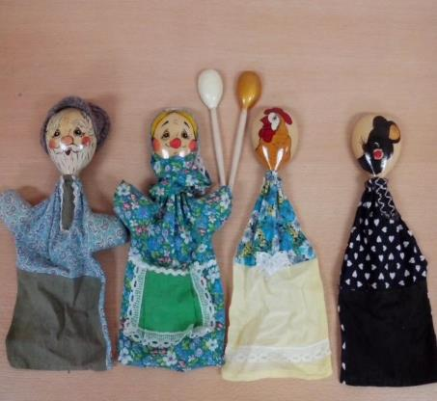
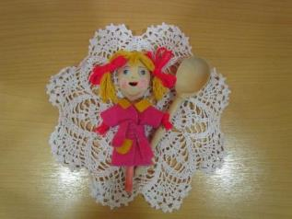
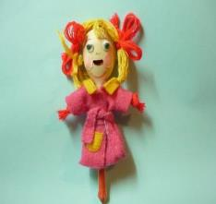
«ТЕАТР ЛОЖЕК»
Сказка «Курочка Ряба»
Машенька

Slide 18
Выставка «Чудо – ложки»

